Slide 1

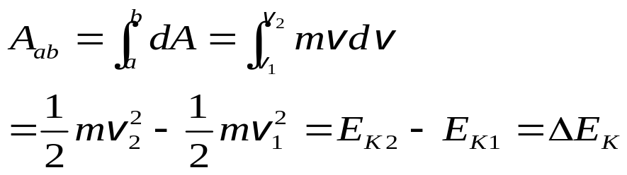
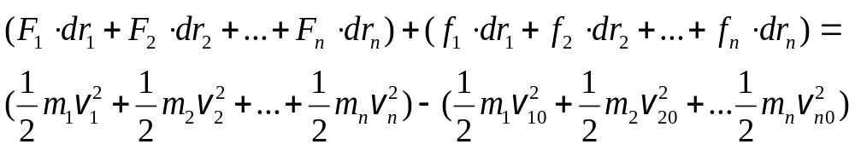
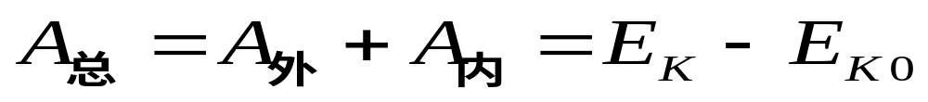
上节回顾
功：力在位移方向上的分量与位移的大小的乘积
功率：做功快慢
质点的动能定理：合外力对质点所作的功，等于质点动能的增量
质点系的动能定理：所有的外力和内力作功之和等于质点系
动能的增量

Slide 2




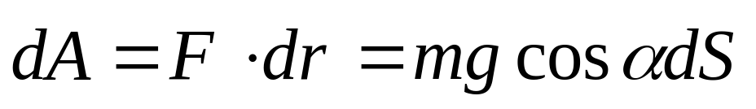



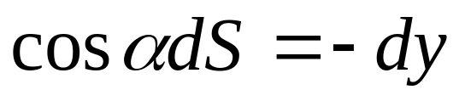

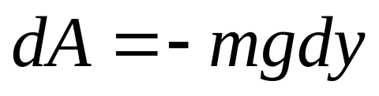


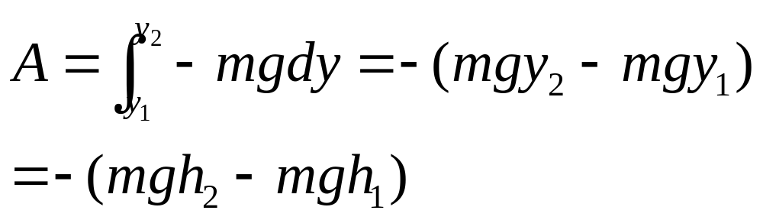

3-3 物体系的势能
3.3 物体系的势能
保守力所做的功和物体系的势能 保守力做功的特点和势能定理
一 保守力所作的功和物体系的势能
1 重力作功和重力势能
(1) 重力作功的特点

Slide 3
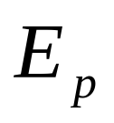
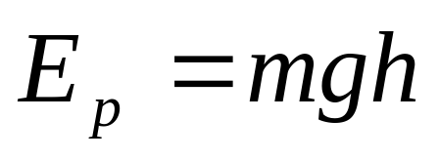

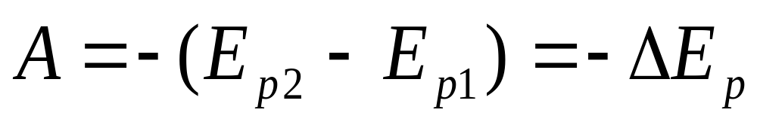

3.3 物体系的势能
保守力所做的功和物体系的势能 保守力做功的特点和势能定理
重力作功的特点:只跟物体的始末位置有
关,与物体运动的路径无关
(2)重力势能( )
物体在重力场中的势能—重力势能,取地面为重力势能零点，则
其中 是物体离地面的高度

Slide 4


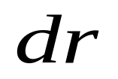



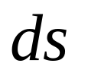
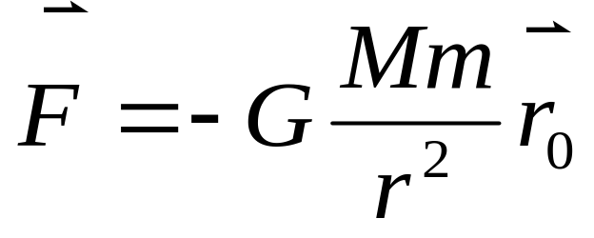










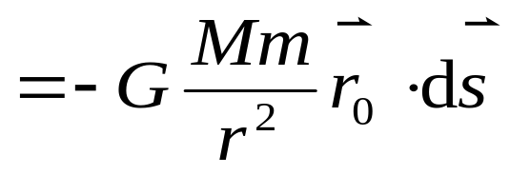

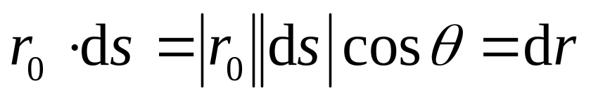
3.3 物体系的势能
保守力所做的功和物体系的势能 保守力做功的特点和势能定理
2 万有引力作功和万有引力势能
(1) 万有引力作功的特点
对 的万有引力为
移动 时， 作元功为

Slide 5
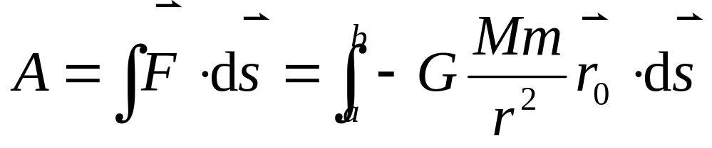
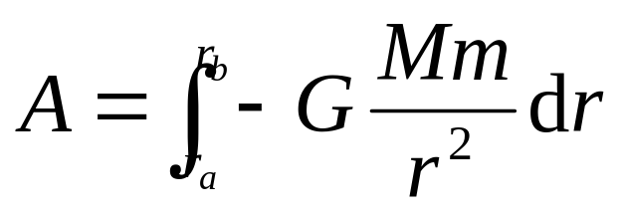
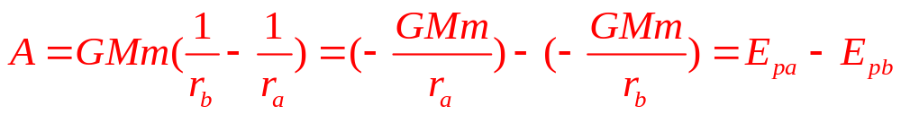
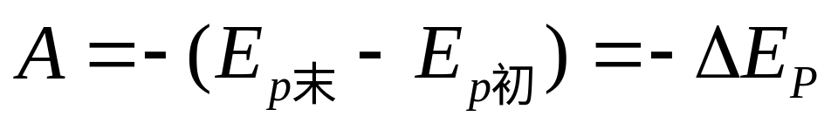
3.3 物体系的势能
保守力所做的功和物体系的势能 保守力做功的特点和势能定理
m从a到b的过程中

Slide 6
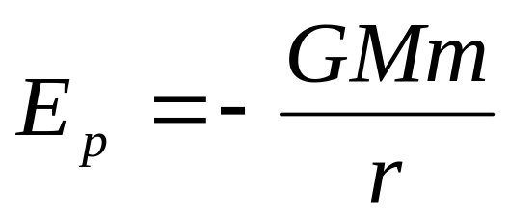
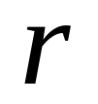
3.3 物体系的势能
保守力所做的功和物体系的势能 保守力做功的特点和势能定理
万有引力作功的特点:只跟物体相对的始末位置有关,与物体运动的路径无关
(2) 万有引力势能
物体在万有引力场中的势能—万有引力势能
取两物体相距无穷远时势能为零,则
式中 是两物体间的距离

Slide 7


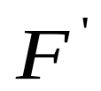




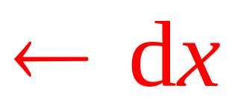
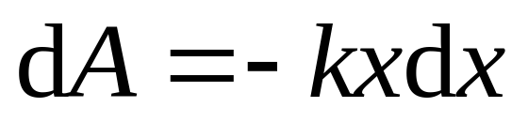
3.3 物体系的势能
保守力所做的功和物体系的势能 保守力做功的特点和势能定理
3 弹性力作功和弹性势能
(1) 弹性力作功的特点
弹性力

Slide 8
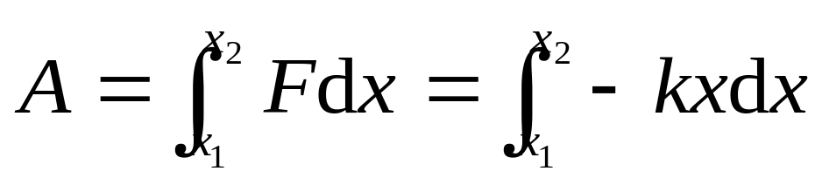
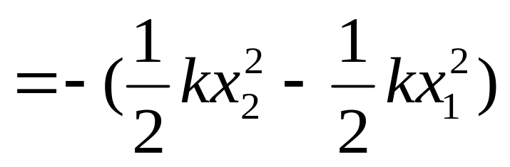






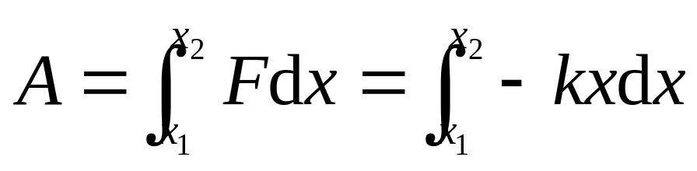

3.3 物体系的势能
保守力所做的功和物体系的势能 保守力做功的特点和势能定理
也可以利用图象得

Slide 9
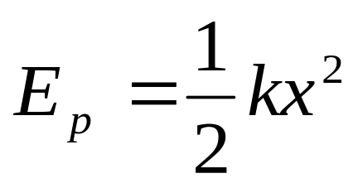
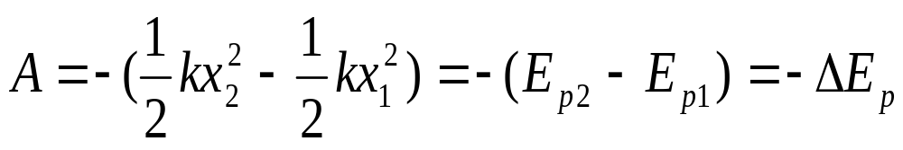

3.3 物体系的势能
保守力所做的功和物体系的势能 保守力做功的特点和势能定理
弹性力作功的特点:只跟物体的始末位置有关,与物体运动的路径无关
(注意:这里的弹性力是指线弹性力)
(2) 弹性势能
取弹簧处于自然伸长状态时的势能为零,则

Slide 10
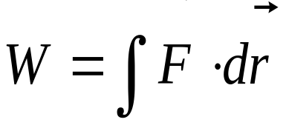
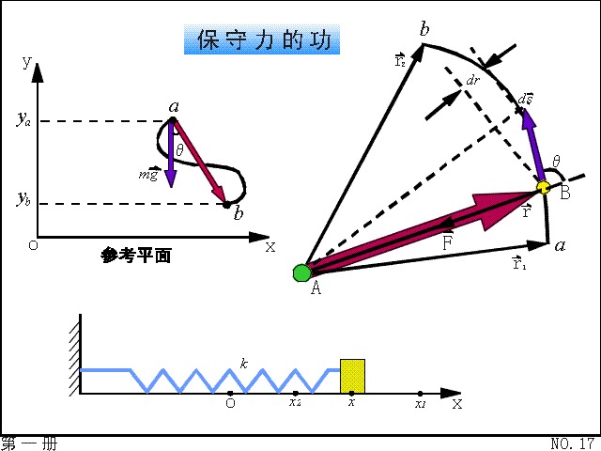
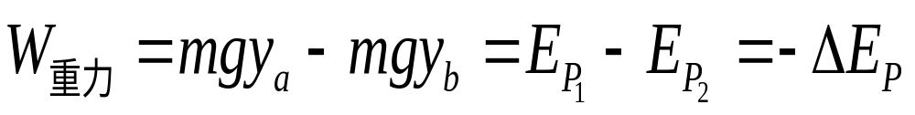
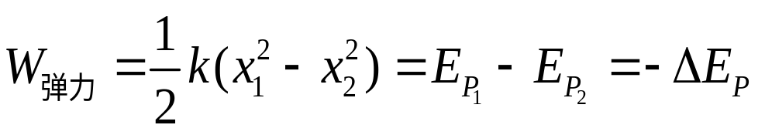

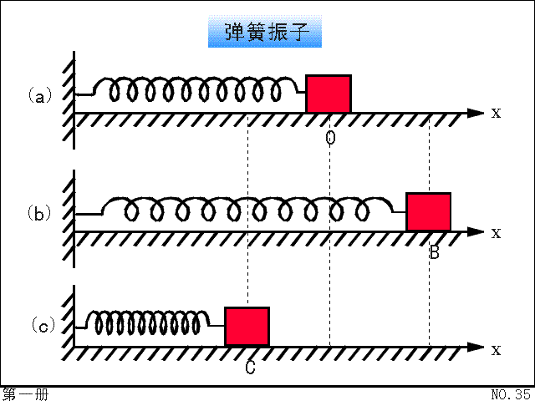
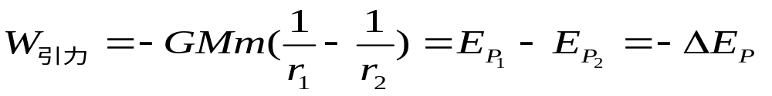


3.3 物体系的势能
保守力所做的功和物体系的势能 保守力做功的特点和势能定理
结论：重力做功仅取决于物体的始末位置，与路径无关
结论：弹力做功仅取决于物体的始末位置，与路径无关
O A B
结论：万有引力做功仅取决于物体的始末位置，与路径无关

Slide 11
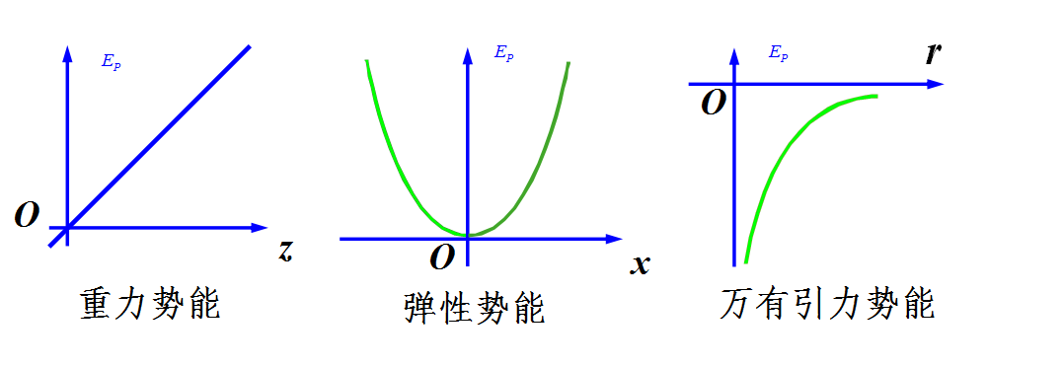
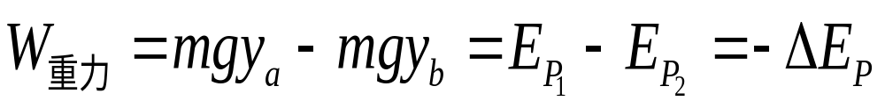

仅取决于物体的始末位置，与路径无关
如何归纳：力做功仅取决于物体的始末位置，与路径无关？？

Slide 12
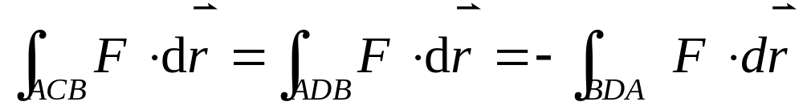


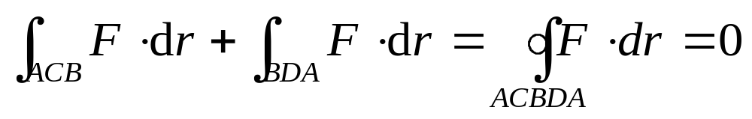

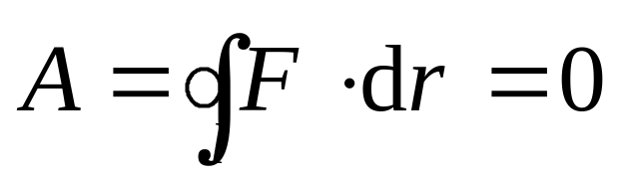

3.3 物体系的势能
保守力所做的功和物体系的势能 保守力做功的特点和势能定理
二 保守力作功的特点和势能定理
1 保守力和非保守力
(1) 保守力:作功只跟物体相对的始末位置有关,与路径无关的力。如重力、万有引力和弹簧的弹性力。如图

Slide 13
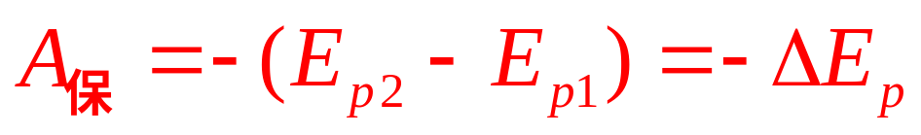
3.3 物体系的势能
保守力所做的功和物体系的势能 保守力做功的特点和势能定理
(2) 非保守力:作功与路径有关。
如摩擦力、绳的 张力等
2 势能定理
重力、万有引力、弹性力等保守力作功都具
有如下特点
即保守力作的功等于相应势能增量的负值——势能定理
重力作的功等于相应重力势能增量的负值——重力做功，重力势能减少

Slide 14

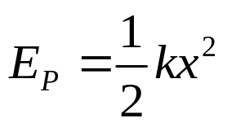
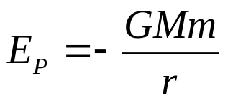
3.3 物体系的势能
保守力所做的功和物体系的势能 保守力做功的特点和势能定理
1、若保守力作正功，则势能减少；作负功则势能增加（势能是与保守力密切相关的，无保守力则无势能可言）。
注意
2、定义是对势能的增量而言，对特定位置，其势能值与势能零点的选择有关（势能是物体相对位置的函数，因为势能零点是人为规定的，但势能差或增量是唯一的，与势能零点的选择无关）
重力势能零点：地面
弹力势能零点：平衡位置
引力势能零点：无穷远
3、势能属于以保守力相互作用的物体组成的系统，而不能单属于某个物体
4、一系统如同时存在几种保守力，则系统的总势能等于与各保守力相关的势能的代数和。
所以，势能是质点间相对位置的单值函数，其值与势能零点的选择有关，因此势能只有相对意义。
任一点的势能值，等于将物体从该点移动到势能零点保守力作的功。

Slide 15
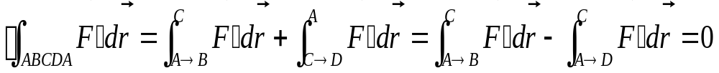
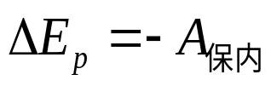
3.3 物体系的势能
保守力所做的功和物体系的势能 保守力做功的特点和势能定理
例1：（习题3.2.1） 对功的概念有下列几种表述法：
(1)．质点经过一闭合路径，保守力对质点做的功等于零；
(2)．作用力与反作用力大小相等，方向相反，所以两者所做功的代数和必为零；
(3)．保守力做正功时，系统的相应的势能增加.
在这些表述中:
(A)．(2)(3)正确； (B)．只有(2)正确；(C)．只有(3)正确；
(D)．(1)(2)正确； (E)．只有(1)正确．
解：保守力做功与路径无关，
作用力与反作用力做功，不仅取决于力，还取决于力的作用点的位移．
（2）错误．
据势能定理 ，保守力做正功时，势能增量为负值．(3)错误．

Slide 16
3.3 物体系的势能
保守力所做的功和物体系的势能 保守力做功的特点和势能定理

Slide 17
3.3 物体系的势能
保守力所做的功和物体系的势能 保守力做功的特点和势能定理

